Slide 1
4К на века: от учителя до ученика
Зональный этапа Всероссийского конкурса
«Учитель года - 2023»
Бирюкова Юлия Геннадьевна,
учитель английского языка
МБОУ “Гимназия №93”
Советского района г.Казани

Slide 2
Нard skills или soft skills?

Slide 4
кооперация
коммуникация
Soft skills (4К) компетенции будущего
критическое
мышление
креативность

Slide 5
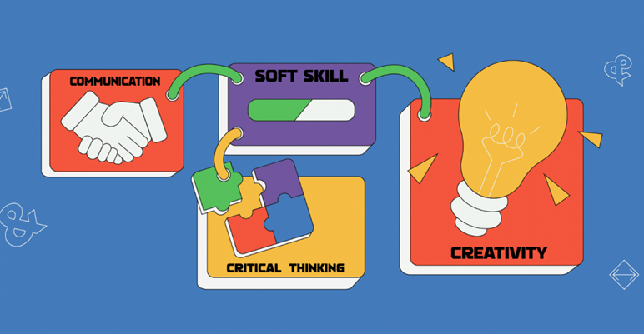
4С
COOPERATION

Slide 6
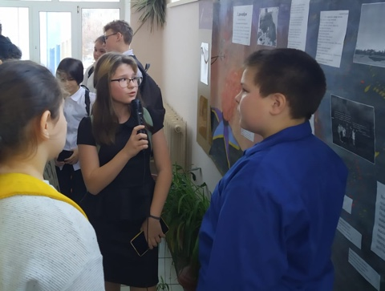
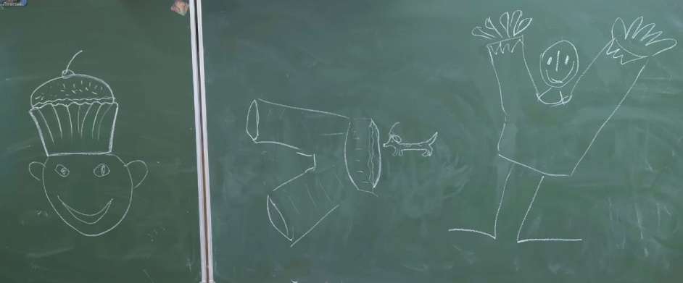
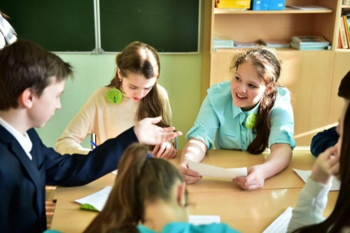
1 компетенция - КОММУНИКАЦИЯ
Учебные диалоги
«Без сплетен»
Ролевые игры
«Принц и золушки»
Проективное рисование
«Групповой рисунок»
Тренинги
«Извините»

Slide 7
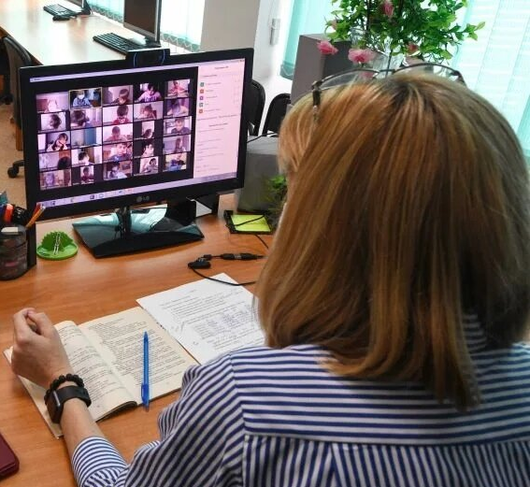
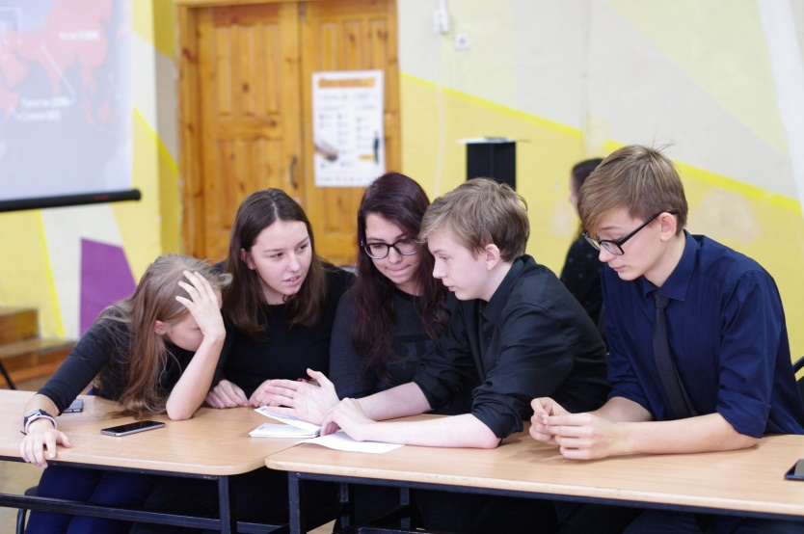
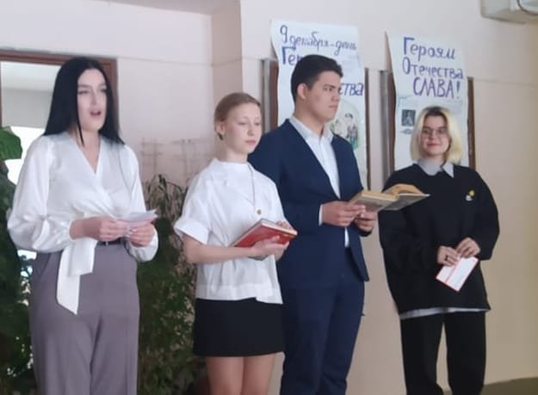
1 компетенция - КОММУНИКАЦИЯ
Дискуссии
Упражнение «Дискуссия»
Компьютерная коммуникация
Публичные выступления
Упражнение
«Чувства, эмоции, слова»
Рефлексия

Slide 8
2 компетенция - КООПЕРАЦИЯ
Умение работать в команде — навык, который нужен всем, независимо от сферы деятельности.
Что нужно для успешной командной работы?
success
leadership
communication
responsibility
empathy
feedback
tolerance
compromise

Slide 9
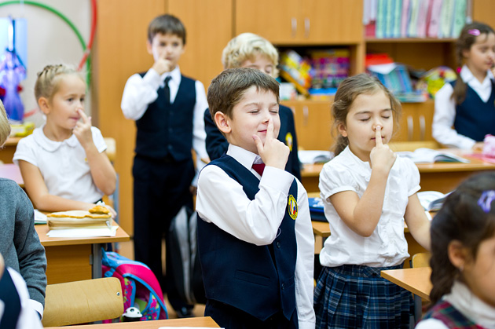
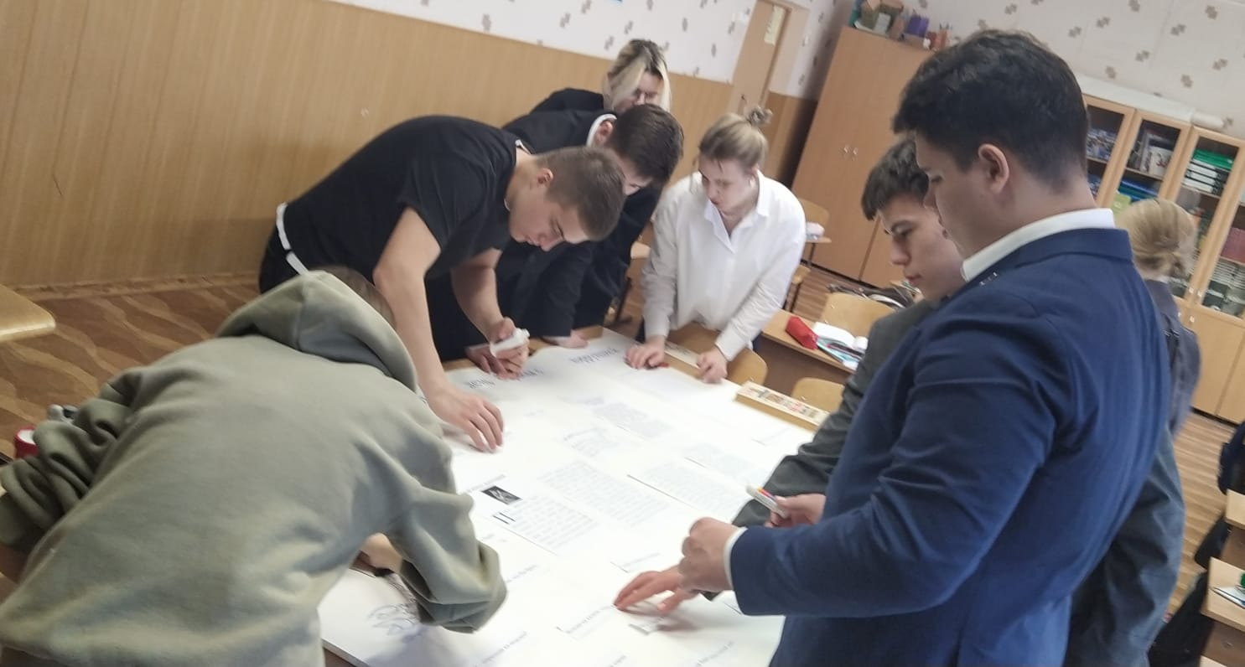
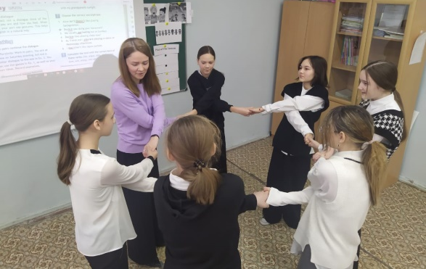
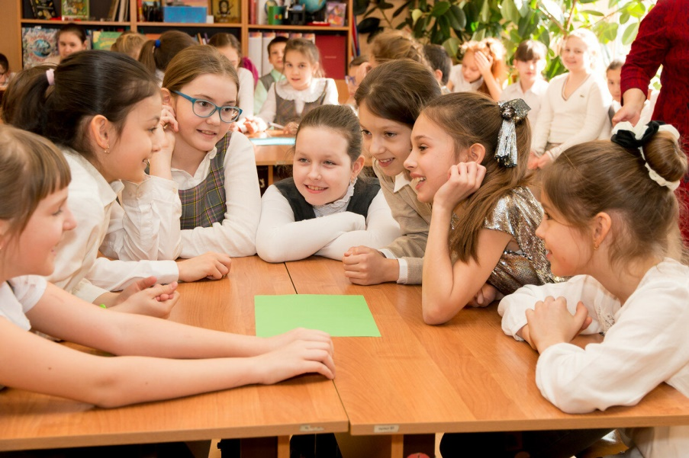
2 компетенция - КООПЕРАЦИЯ
«Синхронизация»
«Хлопаем дружно»
«Декламация»
«Узелки»

Slide 10
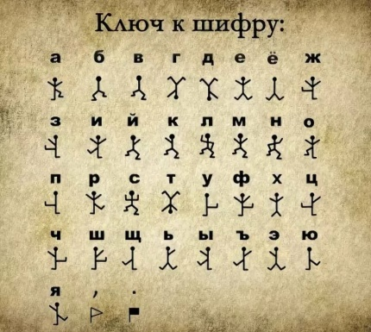
3 компетенция - КРЕАТИВНОСТЬ
Игра со словарем
«Сходства и отличия»
«Небылицы в лицах»
«Шифровальщики» Придумать шифр. Написать письмо.

Slide 11
«Все слова на букву З»
Заяц - забияка заблудился. Заметил забор. За забором – засада. Зверек задом-задом, зигзаг за зигзагом залихватски завершил забег. Зачем заблагорассудилось зайцу забавляться! Занятие занудное! Зябко зимой, замерз, заболел, загрустил зайчишка. Занавес…

Slide 12
«Соедини несоединимое»
«Друдлы»
Смысл друдлов - придумать как можно больше вариантов видения картинки. Они заставляют мозг перелопатить массу информации, чтобы соотнести образ, с изображением на картинке. Самое главное в этой игре – правильного ответа просто не существует. Здесь считается правильным, самый оригинальный и необычный ответ.

Slide 13
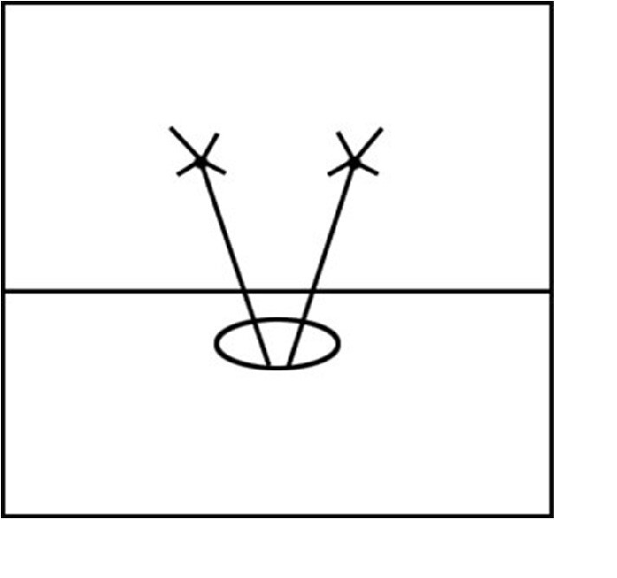

Slide 14
4 компетенция - КРИТИЧЕСКОЕ МЫШЛЕНИЕ
В современном цифровом мире ребёнок сталкивается с огромным потоком информации, в которой может быть и ложь, и попытки манипуляций.
Что мешает критическому мышлению?
Мнение большинства
Желание оказаться первым
Специальные уловки, маркетинговые ходы
Приемы развития критического мышления
Пять почему?
Например,
- Почему получил 2 по английскому языку?
- Не выучил слова.
- Почему не выучил слова?
- Не успел
- Почему не успел?
- Проспал
- Почему проспал?
- Не зазвонил будильник
- Почему не зазвонил будильник?
- Мама его не завела.
Решение:
заводить будильник самостоятельно!
Fishbone — скелет рыбы
Фактчекинг. Тщательная проверка фактов.
Ищем первоисточник. Проверяем репутацию автора. Вчитываемся. Анализируем. Решаем: это факт или фактоид?
Найди и исправь. Предлагаем, например, отрывок из сказки, детской книги, для поиска и исправления ошибок.

Slide 15
Жила-была свинья с поросятами. Уходила свинья в лес есть траву шелковую, пить воду студеную. Как только уйдет — поросята запрут сараюшку и сами никуда не выходят. Воротится свинья, постучится в дверь и запоет:
— Поросятушки, ребятушки! Отопритеся, отворитеся! Ваша мать пришла — ключевой воды принесла; Бежит водица по вымечку, Из вымечка по копытечку, Из копытечка прямо на землю!

Slide 16
Жила-была свинья с поросятами. Уходила свинья в лес есть траву шелковую, пить воду студеную. Как только уйдет — поросята запрут сараюшку и сами никуда не выходят. Воротится свинья, постучится в дверь и запоет:
— Поросятушки, ребятушки! Отопритеся, отворитеся! Ваша мать пришла — ключевой воды принесла; Бежит водица по вымечку, Из вымечка по копытечку, Из копытечка прямо на землю!

Slide 17
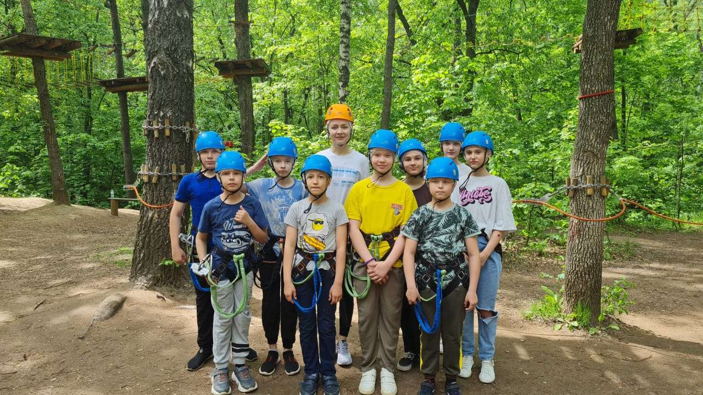
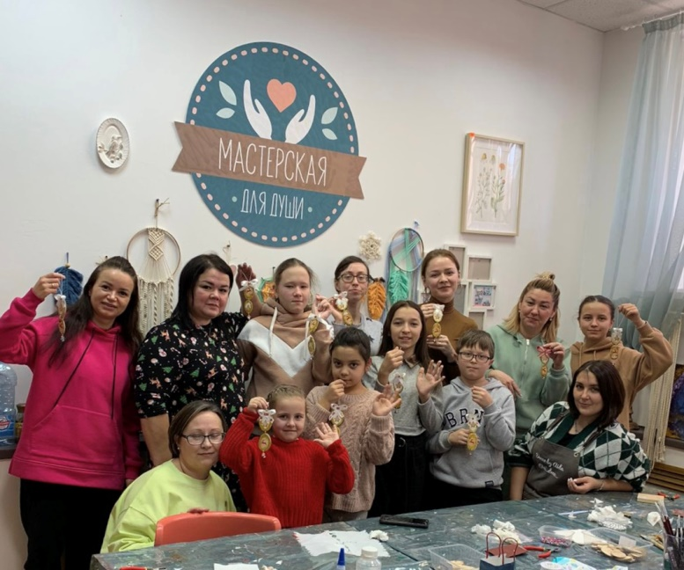
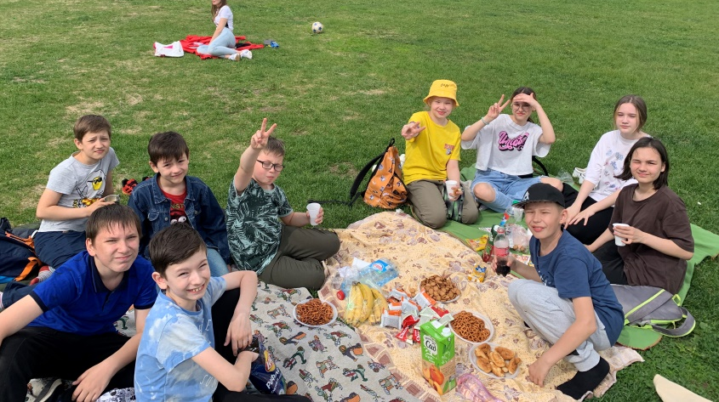
«Научить человека быть счастливым нельзя, но воспитать его так, чтобы он был счастливым, можно» А.С. Макаренко

Slide 19
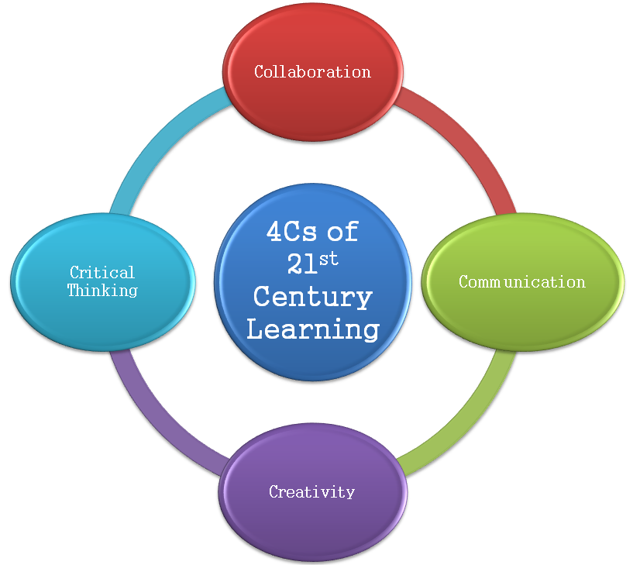
4К:
+ коммуникация
+ кооперация
+ креативность
+ критическое мышление
= успех в учебе и труде

